Slide 1
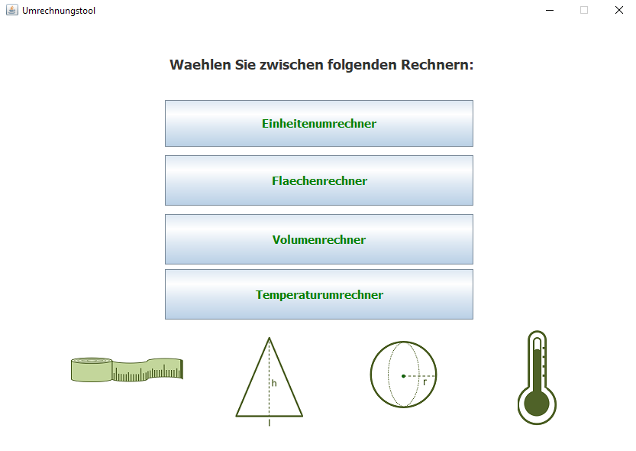
1
2
4 (Um-)Rechner
3
4

Slide 2
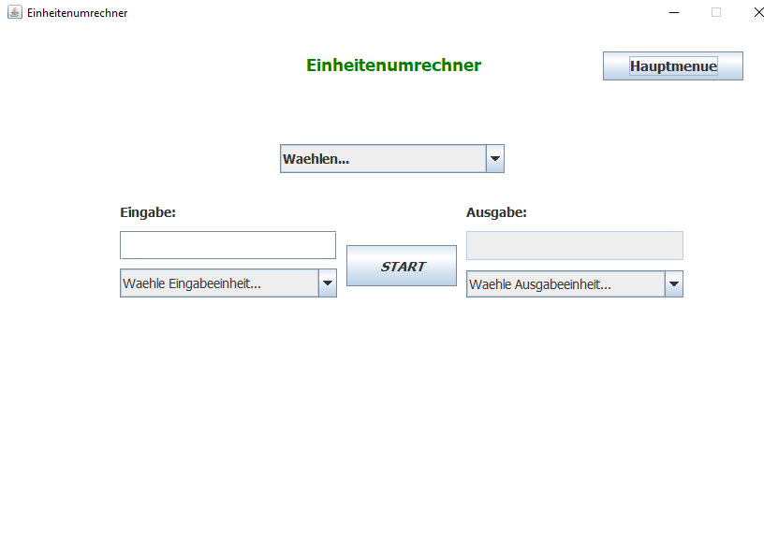
6
1
4
2
3
5

Slide 3
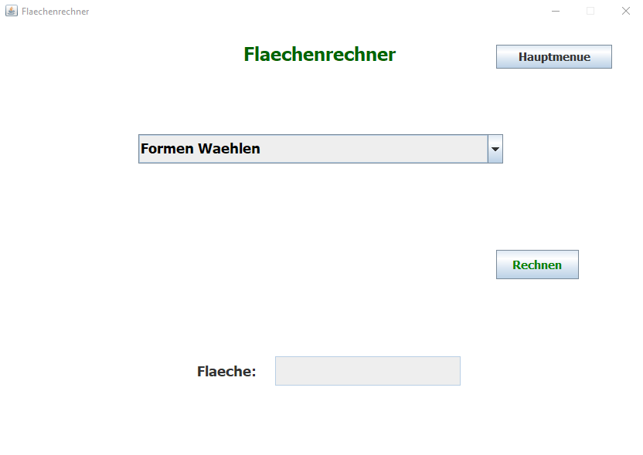
Bei design änderungen in eclipse → neues Bild hochladen!

Slide 4
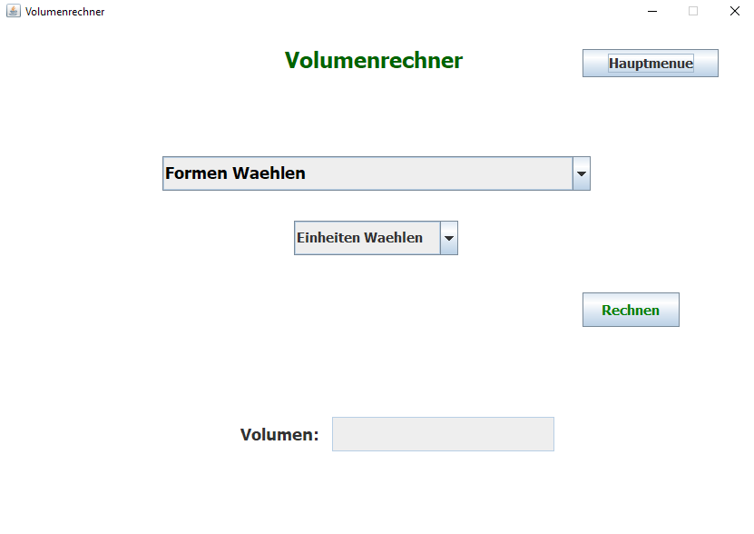

Slide 5
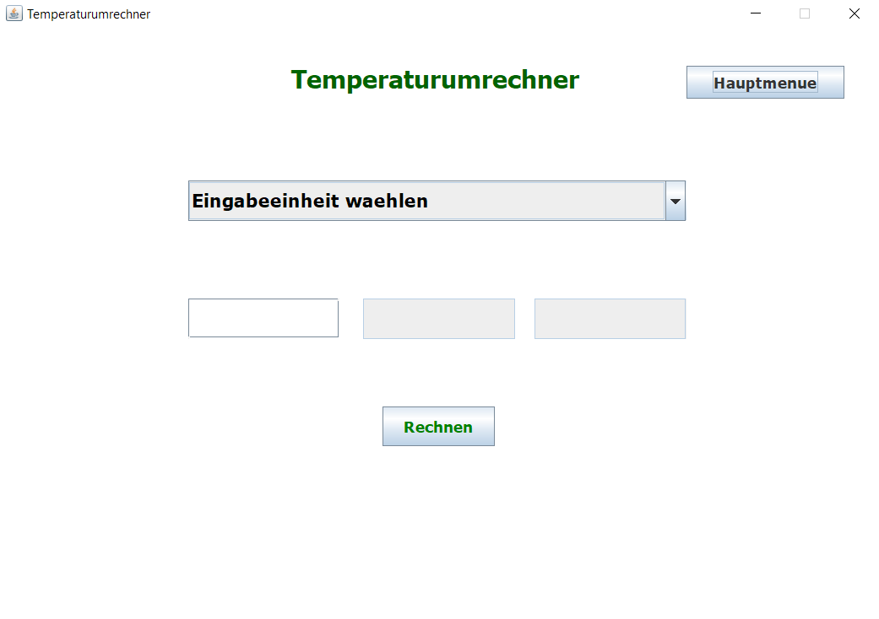
Bei design änderungen in eclipse → neues Bild hochladen!

